Slide 1
ГУО «Кищино – Слободская средняя школа Борисовского района»
Хроника спортивно - массовых и физкультурно - оздоровительных мероприятий нашей школы
Подготовил
учитель физической
культуры и здоровья
Прадедович А.В.

Slide 2
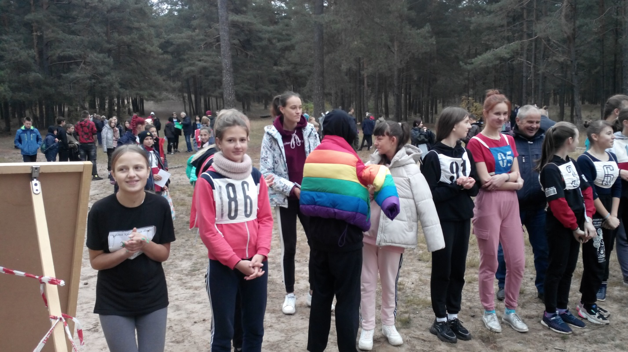
ОСЕННИЙ ЛЕГКОАТЛЕТИЧЕСКИЙ КРОСС

Slide 3
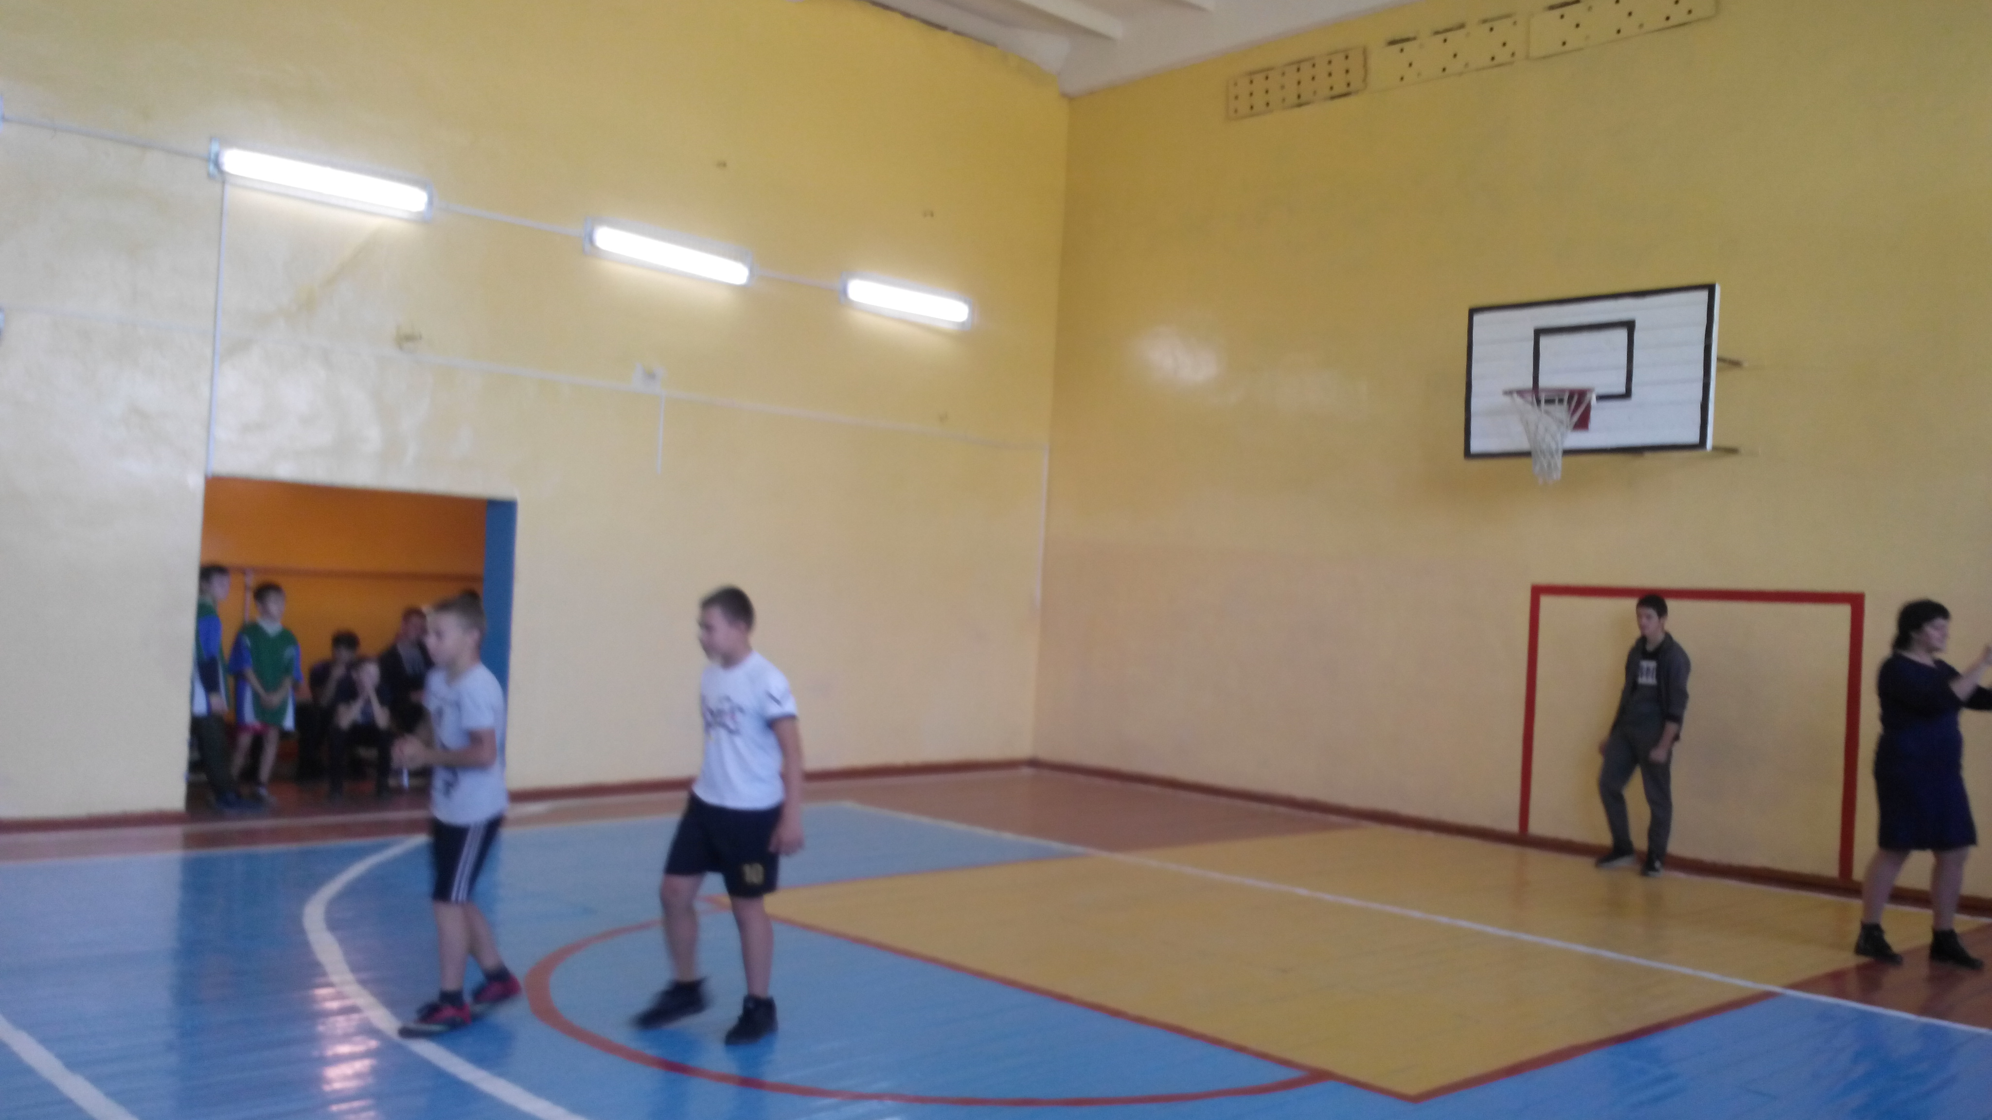
СОРЕВНОВАНИЯ ПО МИНИ - ФУТБОЛУ

Slide 4
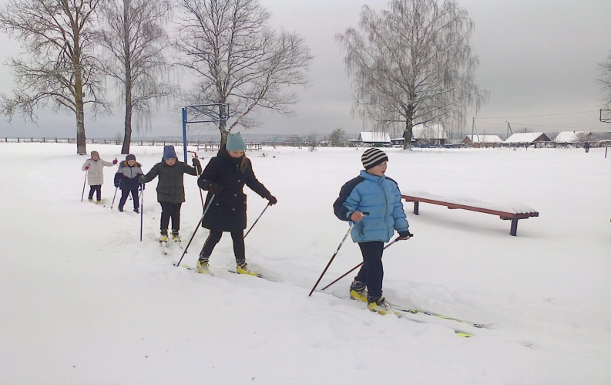
ПЕРВАЯ ЛЫЖНЯ

Slide 5
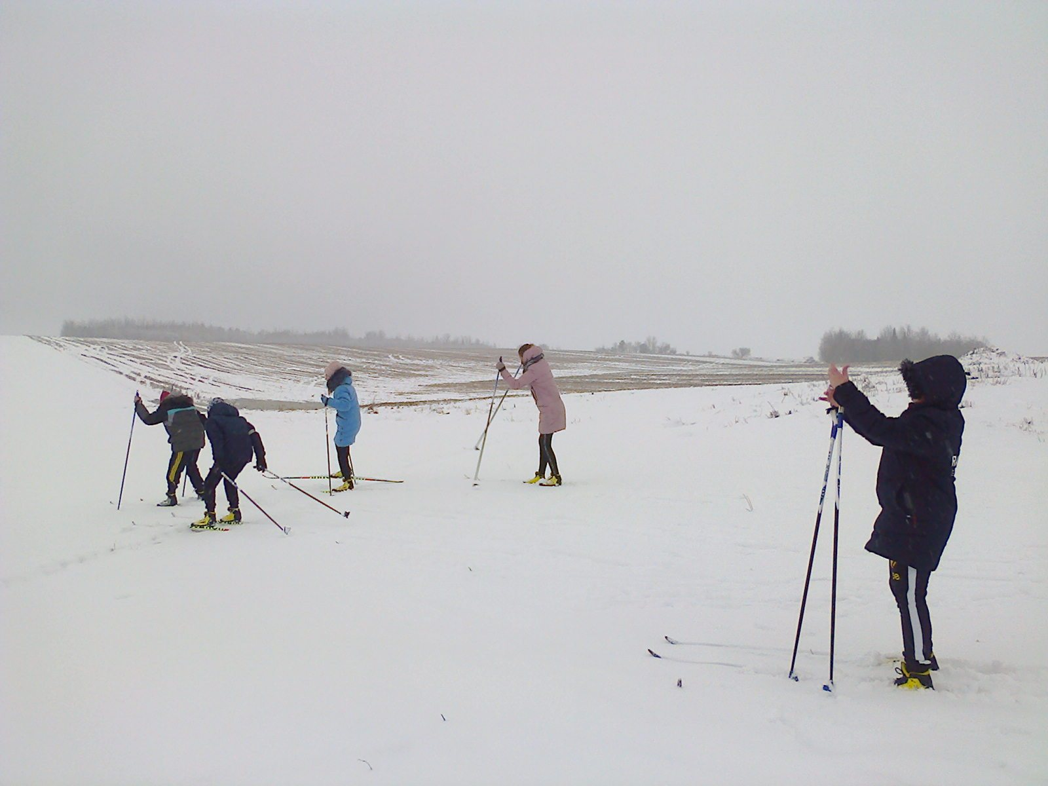
ЛЫЖНЫЕ ЗАБАВЫ

Slide 6
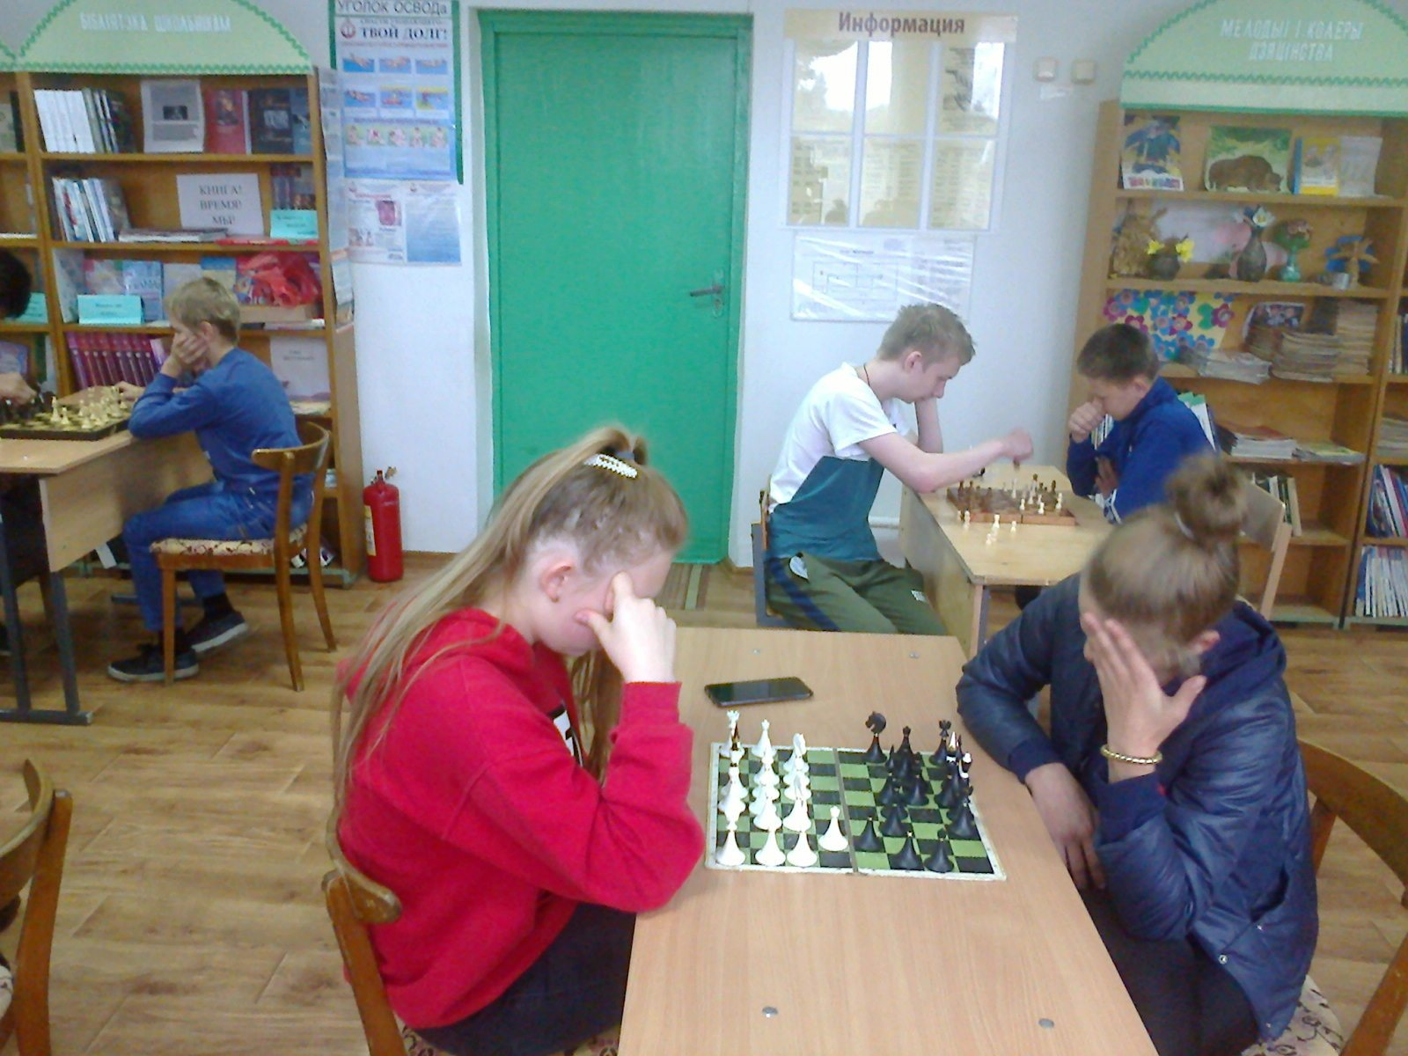
ШАХМАТНЫЙ ТУРНИР

Slide 7
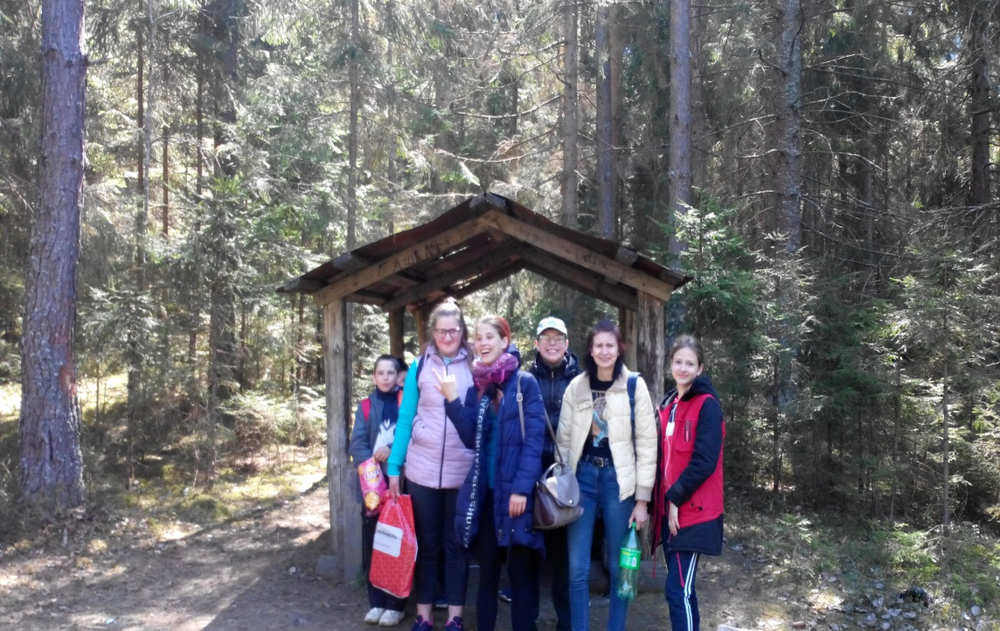
ПОХОД ВЫХОДНОГО ДНЯ

Slide 8


